Slide 1
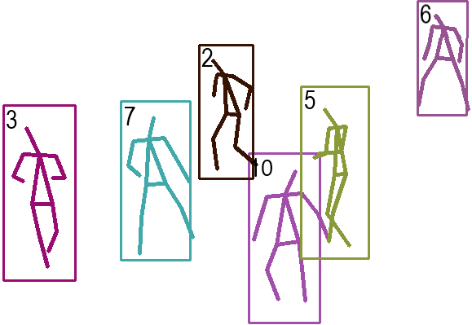
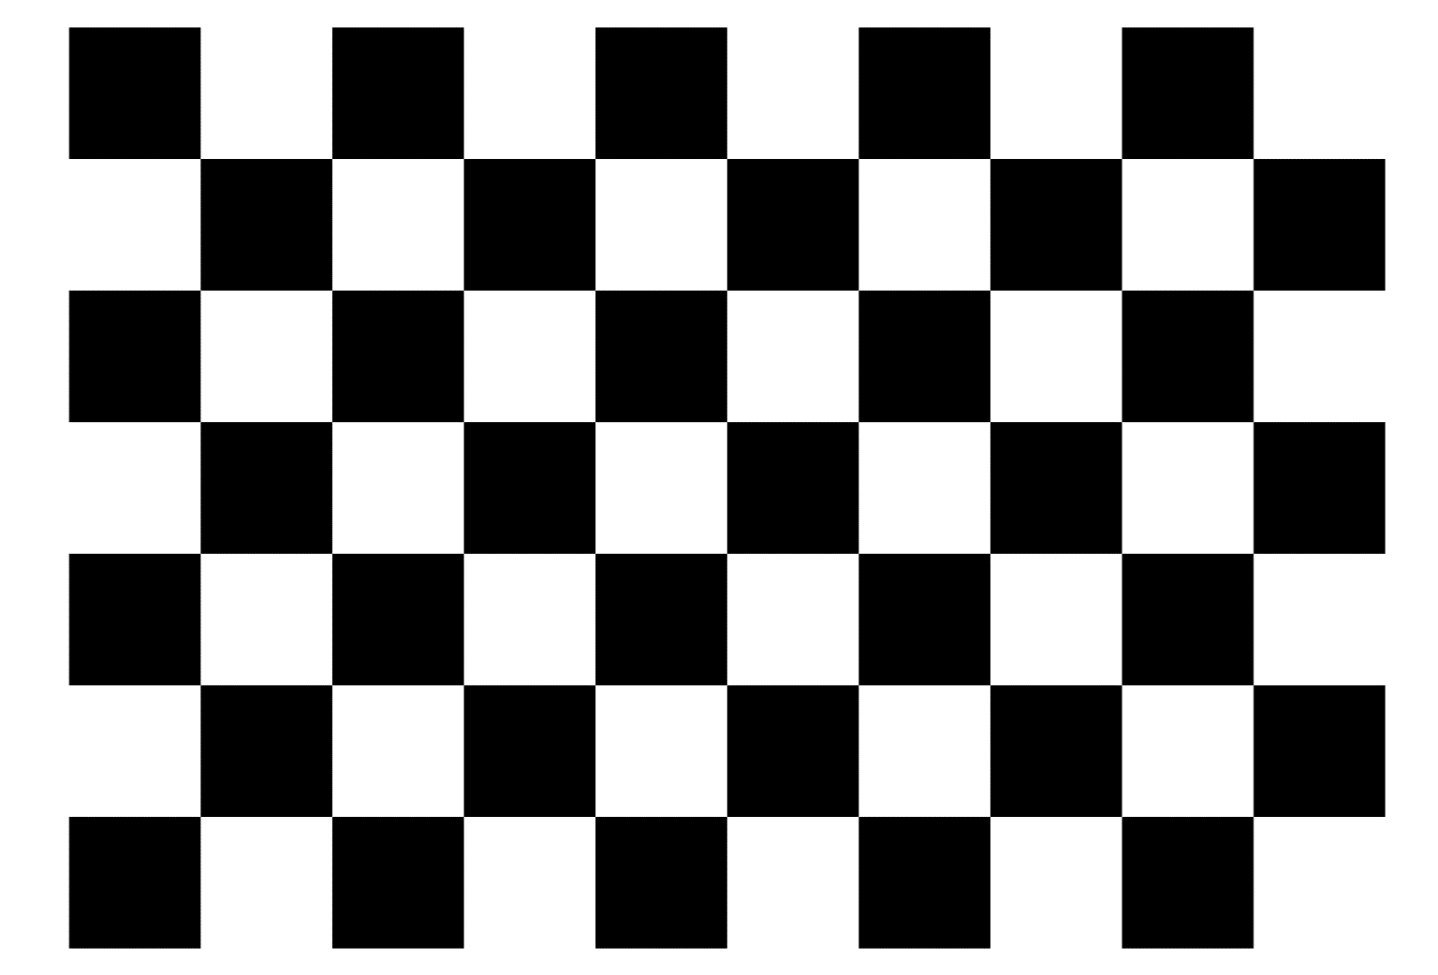
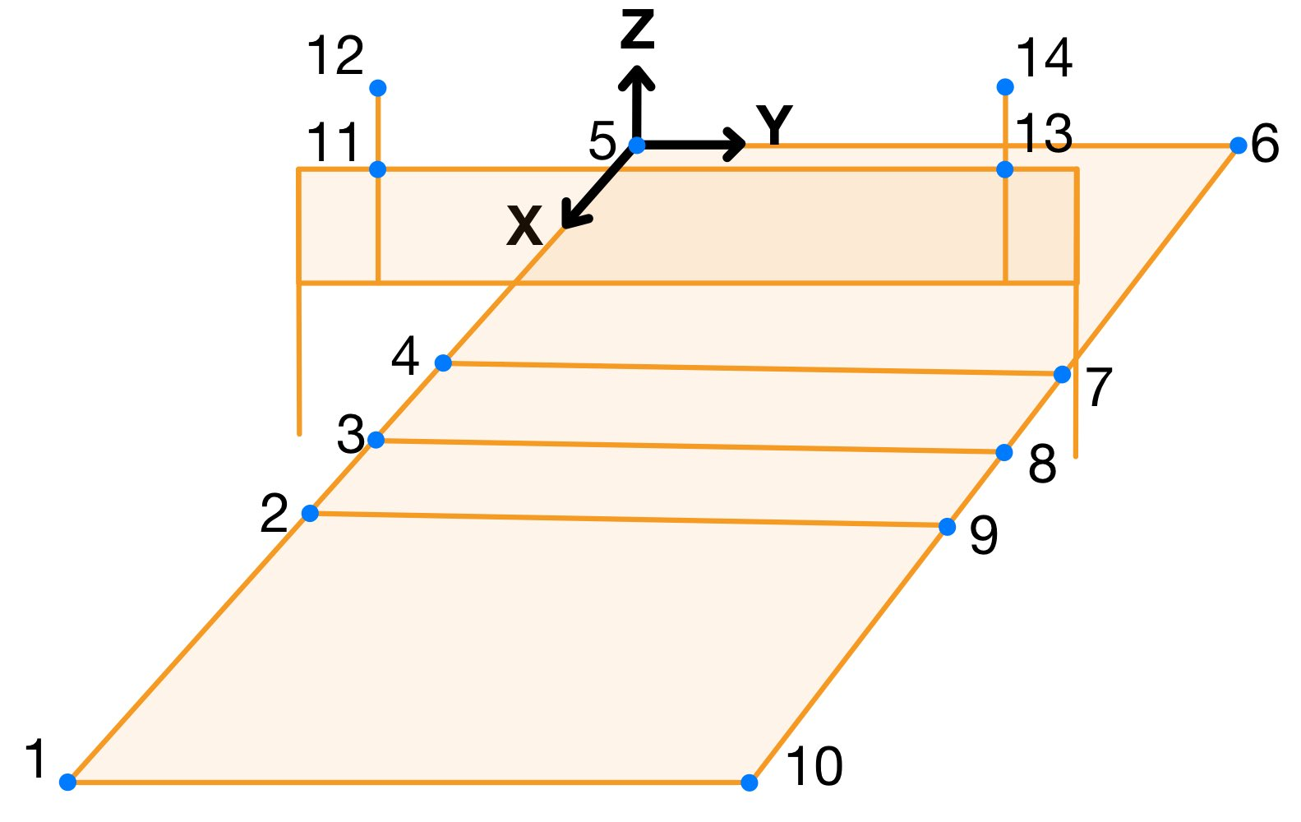
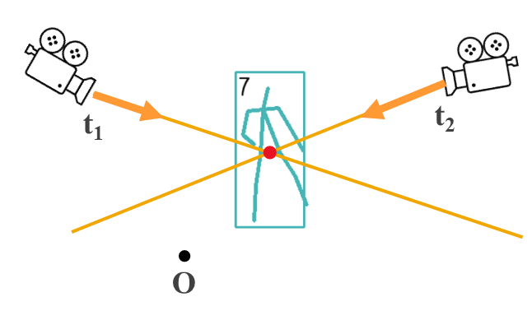
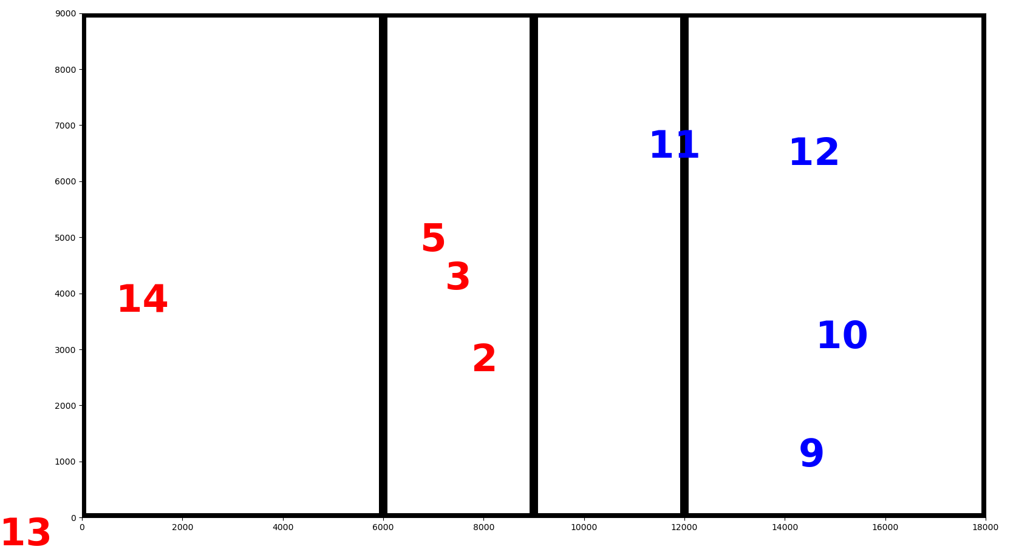
INF-12 選手の3次元位置を追跡するバレーボール分析支援システム
〇佐野裕馬・市川智之・外山茂浩（長岡高専）
研究背景・目的：実用的なバレーボール分析支援システムの普及
バレーボール分析ソフト
「データバレー」
・選手の動きを定量的に扱える
・アナリストの主観でデータ入力
・ソフト使用難易度が高い
先行研究
・1台のカメラを用いて選手の 2次元位置を自動で追跡可能
・選手の跳躍時には追跡不可
本研究
・複数台のカメラを用いて 選手の3次元位置を 自動で追跡可能
研究内容
1. コートの撮影
4. AlphaPoseによる姿勢推定
・撮影中カメラを動かさない
・複数台のカメラで撮影
（本研究では2台）
・選手の姿勢推定
・IDを振り分けて選手の追跡
2. 内部カメラパラメータ推定
・カメラの焦点距離
・カメラの光学的中心
→キャリブレーションパターンを
様々な画角から撮影して推定する
3. 外部カメラパラメータ推定
5. AlphaPoseによる姿勢推定
・カメラ位置
・カメラ姿勢
→コートの既知点と映像での位置を
対応付けることによって推定する
・各映像で選手を通る直線を定義
・同じ選手を通る直線の最近点を
その選手の位置として推定
キャリブレーションパターン
バレーボールコートの既知点
選手位置の推定
研究結果
今後の展望
選手の3次元位置を
おおむね推定できた
→選手の跳躍時でも
問題なく推定可能
選手の交差に対応することで 実用的な推定が可能になる
・選手の移動量から、
再度検知できた選手を判別
・選手の交差が起きていない 映像を用いて補完
課題
選手の交差によってAlphaPoseの選手追跡が途切れる
→選手の対応が取れず、それ以降の追跡が不可能

